Slide 2
潘塔纳尔—泛在服务系统简介
讲师：OPPO 软件架构师 李轩恺

Slide 3
课程开场——课程目标
本课程介绍了泛在服务系统的基础知识，旨在帮忙开发者伙伴初步了解系统的背景、核心特征以及开发泛在服务的基础知识。

Slide 4
01
系统概述
02
系统特征
03
服务概述

Slide 5
Part 1 / 系统概述

Slide 6
泛在服务系统的愿景：让服务更懂人，在合适的时间，选择合适的入口，以自然的方式触达用户
情境感知
服务随人
自然交互
深入理解用户情境，触发服务直达
服务组装&流转，打造一站式用户体验
场景适配最佳交互模式
语义识别
训练
数据
上下文
复合情境3
手机
服务x
服务
信息
信息
分级
情境
识别
连贯
情境
标注
复合情境1
复合情境2
组装
手机
车机
手机
时间
位置
活动
环境
设备
服务1
服务2
服务2’
（2+x）
服务4
跨端多触点推送
交互模式选择
流转
Wifi
蓝牙
陀螺仪
加速度计
用户体验优先原则
传
感
车控
摄像头
健康传感器
…
交互设备
手机 桌面
手机 状态栏
手表
手机 AOD
耳机
（语音模态）
车机
（同时支持触控、VGUI模态）
将各类传感信息融合处理，持续感知情境的上下文关系和演进变化，实现连贯无缝的服务
理解用户需求，实现服务组装和流转，智能选择最合适的交互设备，提供服务随人的最佳体验
对信息类型与内容进行分层分级管理，
基于用户场景选择最佳触点与交互模式

Slide 7
泛在服务系统的定位
潘塔纳尔系统0层框架
1）潘塔纳尔系统和其他OS的关系？
潘塔纳尔系统的定位是中间件系统，可以跨不同操作系统，不同设备。
2）泛在服务系统和潘塔纳尔系统的关系？
泛在服务系统是潘塔纳尔系统的一部分，提供应用的开发、发现、运行等能力。
3）泛在服务和泛在服务系统的关系？
泛在服务是运行在泛在服务系统中的应用，具备下述的四个特征。

Slide 8
泛在服务系统的整体架构
UPK独有功能
服务接入：
开发者IDE | 搭建平台 | 编排工具
丰富API
传统应用服务接入（功能受限）
端云服务治理：
服务库
注册 | 发现 | 管理
端云一体的运行引擎
服务库
云端服务治理
同步
服务信息
服务包
静态管理
运行态管理
云端运行引擎
云侧
服务发布
查询、流转
端侧
多类型服务
端侧服务治理
UPK
EXE
APK
…
静态管理
本地注册
注册
发现
包管理
多模
交互
情境感知
运行态管理
接入工具
调用
组装
流转
使能
开发者IDE
编排工具
…
端侧运行引擎
服务接入
服务治理

Slide 9
泛在服务系统的运行视图
UPK独有功能
设备A
云
入口A
入口B
Shadow
UPK
UPK
Runtime
Runtime
设备B
UPK
UMS
Runtime
Shadow
UMS
PIDL
设备C
UPK： Ubiquitous Package
UMS： Ubiquitous Manager System
PIDL： Pantanal Interface Definition Language
Runtime： Ubiquitous Package Runtime
Shadow： Ubiquitous Package Data
Runtime

Slide 10
Part 2 / 系统特征

Slide 11
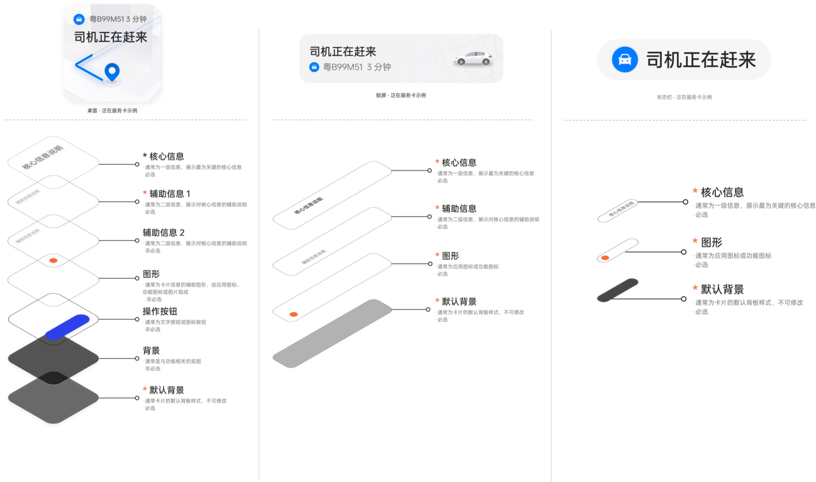
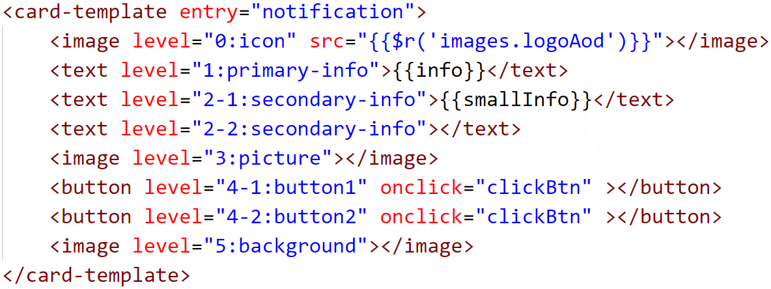
泛在服务系统特征：一次开发多入口适应
Real Effect
服务代码：
UPK Develop
UI Template

Slide 12
泛在服务系统特征：情境感知
持续感知情境的上下文关系和演进变化，提供精确的感知意图，用来驱动服务的推荐、流转、组装、模态的选择
提供常用意图对应的标准服务，采用标准化接口简化开发者接入
感知意图格式
固定前缀
Domain
Action ID
示例: pantanal.intent.travel.CALL_TAXI
覆盖出行和生活等领域的用户意图感知
连贯
情境
上下文
复合情境3
复合情境1
复合情境2
服务配置
时间
位置
活动
环境
设备
Wifi
蓝牙
陀螺仪
加速度计
传
感
车控
摄像头
健康传感器
…
服务配置
Real Effect
UPK Develop

Slide 13
泛在服务系统特征：智能流转
UPK Develop
手机
流转协同接口
流转决策
流转界面管理
流转引擎
协同引擎
服务影子 ShadowData
业务数据
流转两端信息
服务运行约束
服务权限
耳机
Real Effect
手表
Design Description

Slide 14
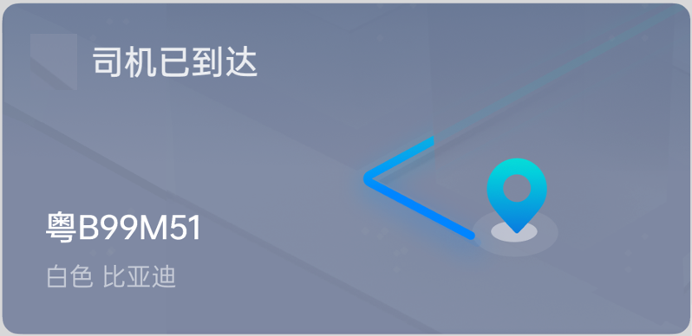
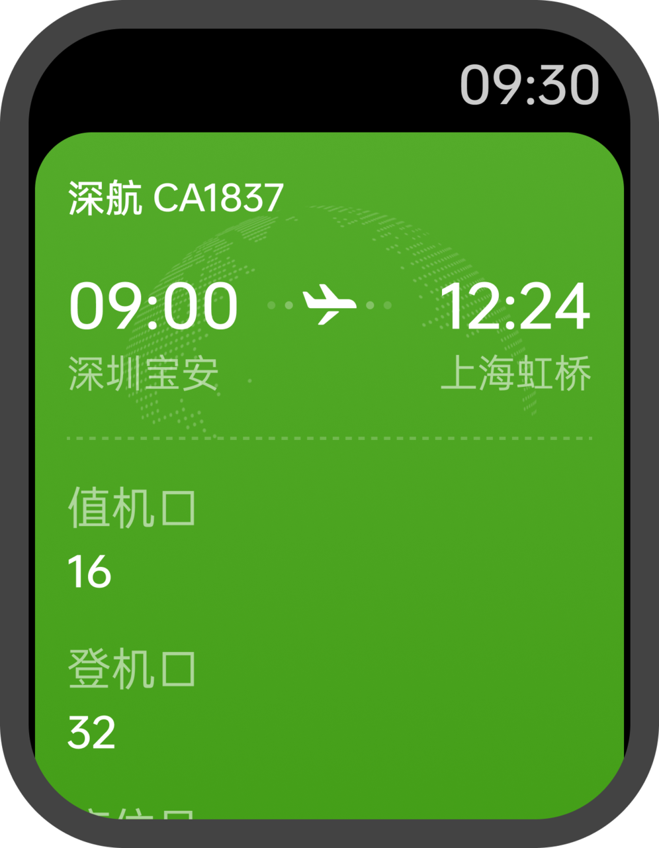
泛在服务系统特征：自然交互
个性化提示音
手势操作
丰富的交互手势
胶囊态
卡片态
Real Effect
Real Effect
服务代码：
服务代码：
UPK Develop
UPK Develop

Slide 15
Part 3 / 服务概述

Slide 16
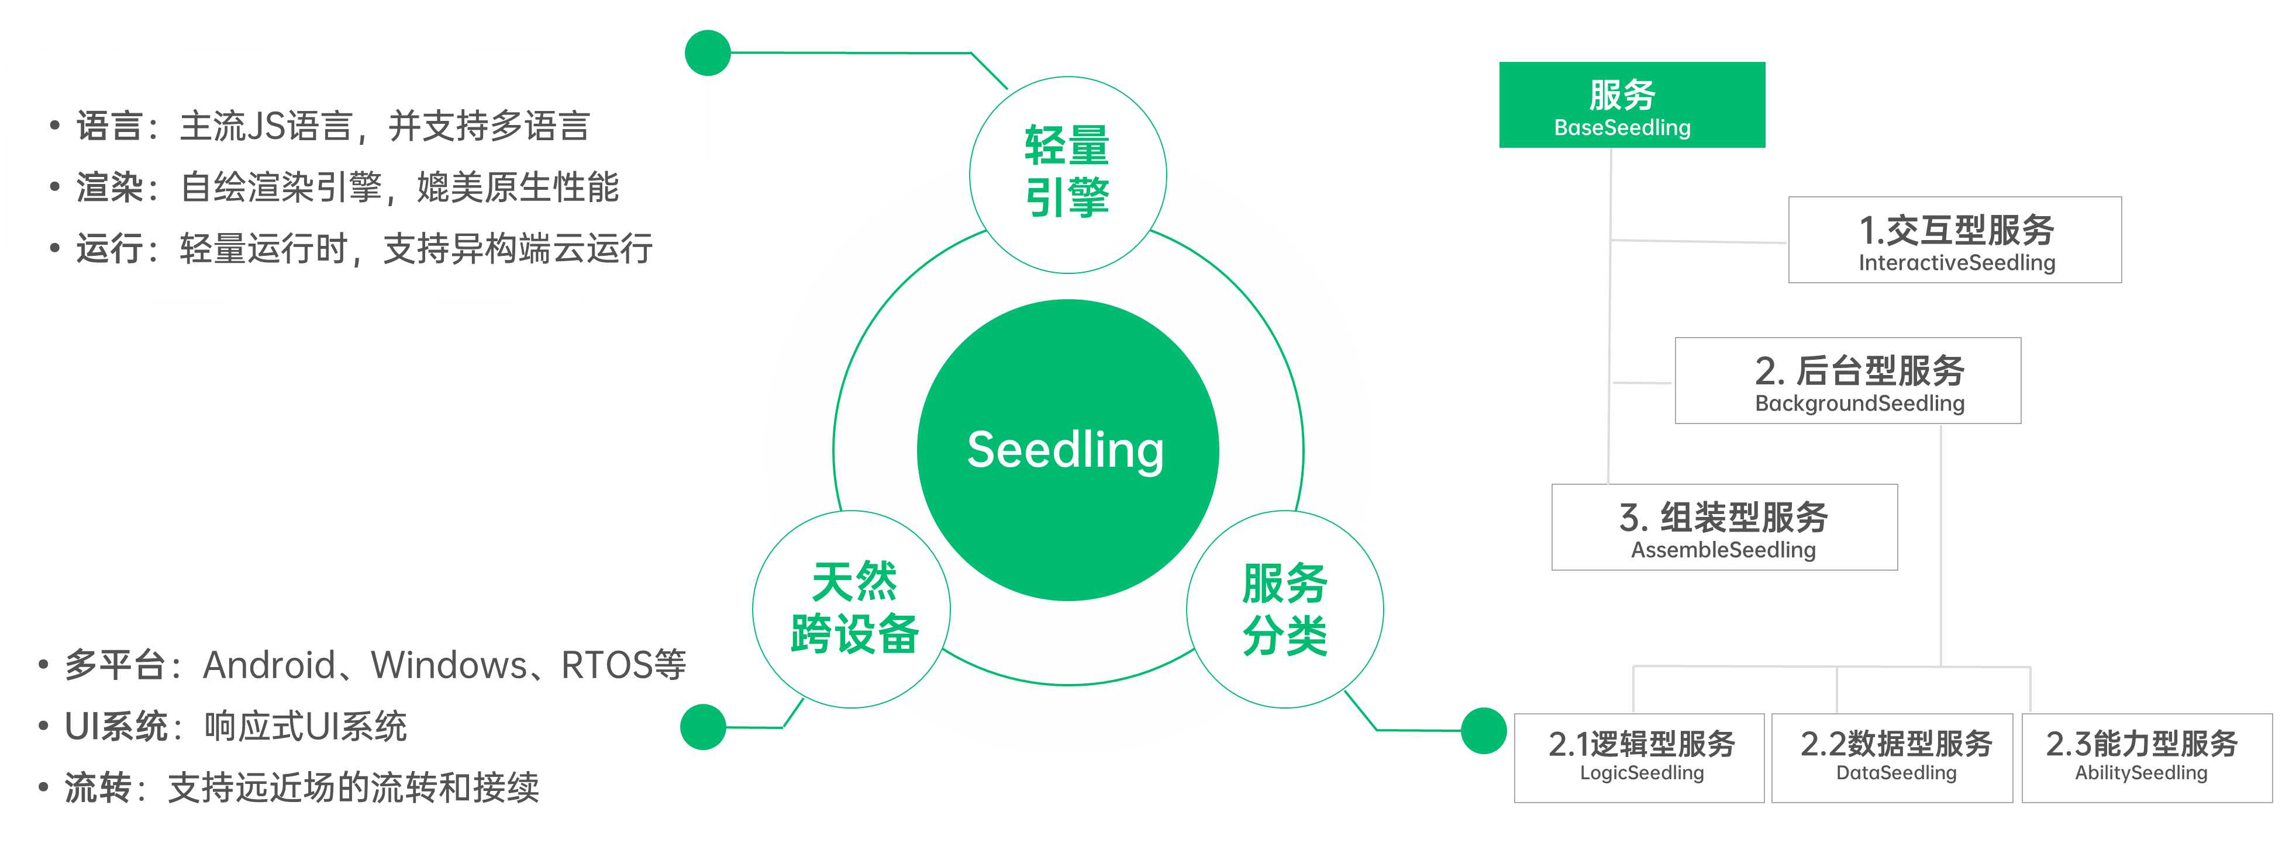
服务基本特征

Slide 17
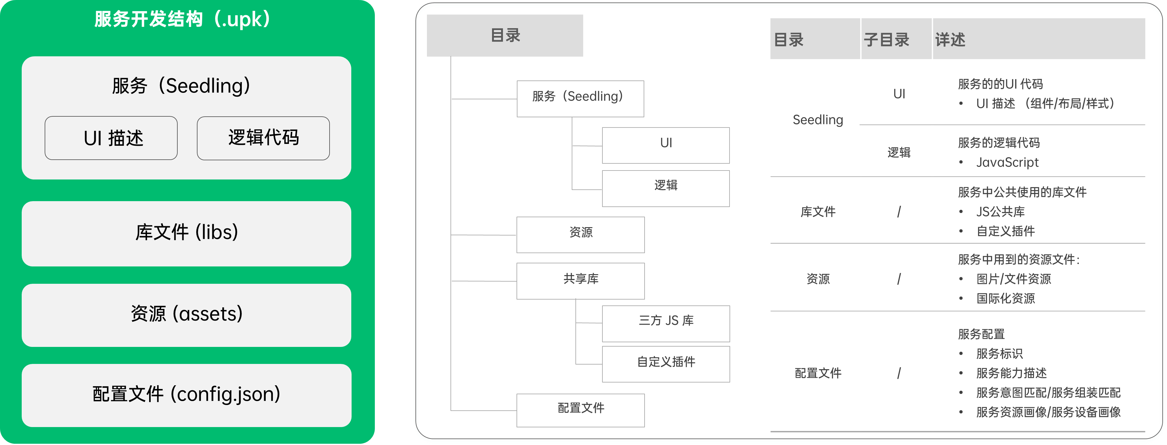
服务开发目录

Slide 18
服务开发框架
开发范式
框架 | 详述
开发范式 | 声明式编程范式 声明式UI 描述语法 泛在服务特征语义 视图/逻辑/数据绑定
UI 组件 | 提供UI组件 UI 组件 多端自适应布局
能力 API | JavaScript 能力 API Seedling 服务生命周期 API Seedling 服务特性API (组装/流转/交互） 能力调用 API
声明式 UI 描述
JavaScript 语法
视图/数据模型 （MVVM）
UI 组件
JavaScript API
UI 组件
基础组件
自定义组件
生命
周期
泛在
特性
能力
调用

Slide 19
服务开发流程 提供开发者从服务开发到服务上架的一站式开发平台

Slide 20
互融无界 与你同行

